Slide 1
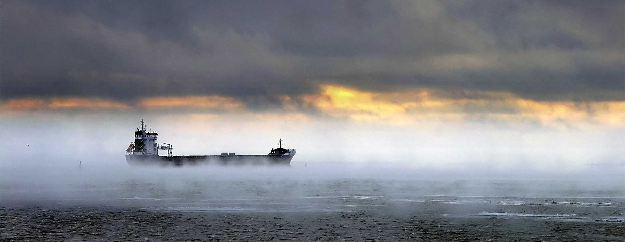
Strateginen tilannekuva, vesiväylät

Slide 2
Meriliikenne-ennuste 2060
Viennin kasvu 9 % vuoteen 2021 verrattuna
Tuonnin kasvu vastaavasti 19 %
Kasvu viennissä on suurinta kappaletavaran, kemianteollisuuden tuotteiden sekä sellun ja paperimassan viennissä
Kasvu tuonnissa on tonnimääräisesti suurinta kappaletavaran, malmien ja rikasteiden sekä kivihiilen, energiapuun ja LNG:n tavararyhmissä

Slide 3
Kansainvälisen tilanteen vaikutukset
Raaka-aineiden tuonnin päättyminen Venäjältä on siirtänyt tämän tuonnin merisatamien kautta tapahtuvaksi merikuljetukseksi, joissa kuljetusmatkat voivat olla huomattavan pitkiä
Raakapuun saatavuuden varmistaminen ja tuonnin suuntautuminen uusia logistisia reittejä pitkin
Transito-liikenteen päättyminen lähes kokonaan
Saimaan kanavan liikenteen seisahtuminen
Bulk-kuljetuksissa on käynnissä murroskausi globaalien kuljetusvirtojen merkittävien muutosten takia
Konttiliikenteessä ja satamien ruuhkautumisessa tilanne on muuttunut hieman paremmaksi, mutta merkittäviä epävarmuustekijöitä (kuten Kiinan koronatilanne) on yhä olemassa
Ruuhkautuminen voi yhä vaikuttaa Suomeen suuntautuvaan meriliikenteeseen ja tilanne on yhä hyvin häiriöherkkä.

Slide 4
Muita muutoksia
Huoltovarmuuden sekä valmius- ja varautumisnäkökohtien merkityksen kasvu. Inkooseen sijoittuvan maakaasunhuoltovarmuutta turvaavan LNG-terminaalialuksen täyttökuljetusten toimivuus on varmistettava myös talviolosuhteissa.
Energian saatavuuden turvaaminen ja kotimaisen puhtaan energian tuotannon lisääminen on johtanut merkittävän laajojen tuulipuistoalueiden tutkimiseen ja suunnitteluun Pohjanlahden alueella sekä Suomen että Ruotsin talousvyöhykkeellä. Toteutuessaan näillä tulisi olemaan merkittävää vaikutusta merenkulkuun.
  Suomeen suuntautuvan meriliikenteen aluskalustossa on nähtävissä kehitys kohti suurempia ja entistä selkeämmin avovesiolosuhteisiin suunniteltuja aluksia kohti. Uusien alusten jääluokka tyypillisesti 1A.

Slide 5
Tulevaisuuden haasteet
Tuulipuistot, uusi ja muuttuva aluskalusto sekä vanheneva jäänmurtokalusto haastaa talvimerenkulun palvelutason
Meriliikenne-ennusteen mukaiset muutokset etenkin tavaralajeissa voivat pidemmällä aikavälillä nostaa esille uusia väylien kehittämis- tai parantamistarpeita
Aluskaluston kehitys vaikuttaa väylästön palvelutasoon, väylien mitoitus ei välttämättä riitä uudelle kalustolle

Slide 6
Tulevaisuuden haasteet
Saimaan sisäisen liikenteen toimintaedellytysten ja kehittämisen turvaaminen on noussut yhä keskeisemmäksi etenkin osana Itä-Suomen metsäteollisuuden raakapuukuljetusten turvaamisessa.
Tulevaisuuteen liittyy merkittäviä epävarmuustekijöitä
  Konttiliikenteen mahdolliset häiriöt voivat johtaa kuljetusten siirtymisiin eri laivausmuotoihin ja satamiin, mikä vaikuttaa myös maakuljetuksiin
  Kuljetusmatkat ovat pidentyneet ja osin kuljetuksissa eletään globaalia murroskautta, mikä heijastuu myös Suomeen
  Satamien liikennemäärien ja tavaralajien merkittävät muutokset transiton ja Venäjän raaka-ainetuonnin päättymisen myötä
  Maakuljetusten resurssiongelma sekä kaluston että kuljettajien saatavuudessa heijastuvat myös meriliikenteeseen.
  Suomen rautatiekapasiteetin riittävyys joillain reiteillä voi vaikuttaa myös meriliikenteeseen.

